Slide 1
Canvas 게임 만들기
소프트웨어학과 2020975032 안지현

Slide 2
목차
1.원래코드 분석
2.개선한 코드 분석
3.참고자료

Slide 3
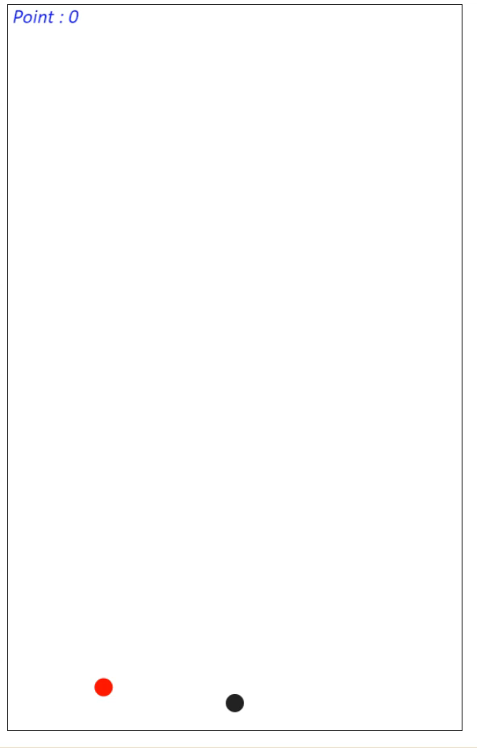
Ball게임

Slide 4
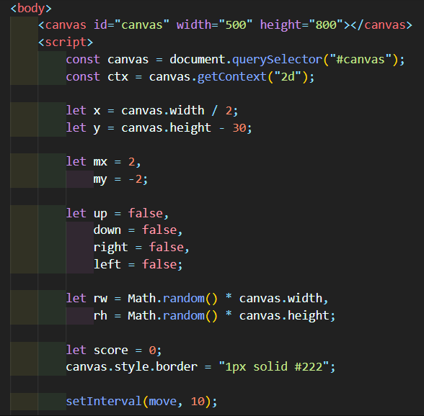
코드 분석-1
querrySelector: canvas 호출
seInterval(실행할함수,시간 간격)

Slide 5
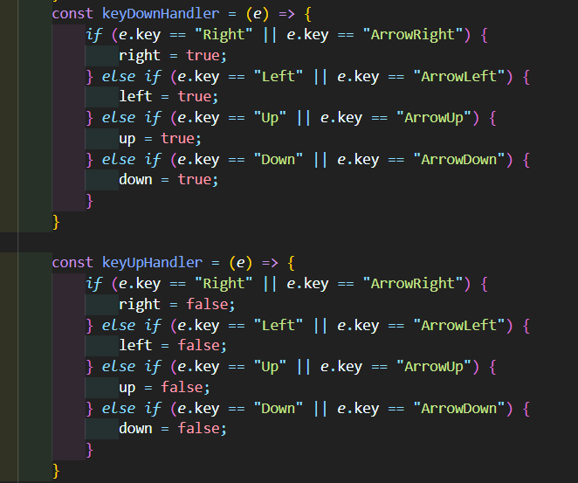
코드 분석-2
KeyDownHandler: 키를 눌렸을때 동작
KeyUpHandler: 키를 떼었을때 동작

Slide 6
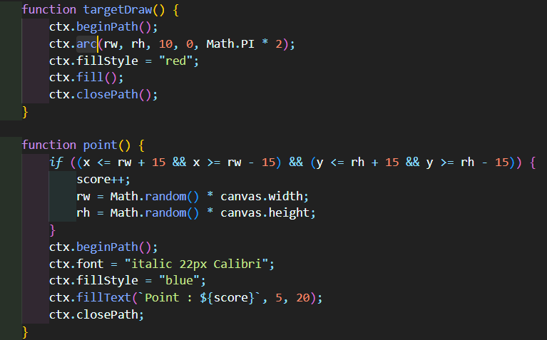
코드 분석-3
ctx.beginPath(): 새로운 선 그리기
ctx.arc(x,y,반지름,시작각,끝각,회전반시계방향

Slide 7
Ball game=> shooting game
게임 시작화면 설정
배경화면,우주선,몬스터,총 등의 삽화 삽입
게임 룰의 변화
- 몬스터가 위에서 아래로 떨어짐
- 우주선에서 총이 나오도록
- 총으로 몬스터를 맞추면 +1점
- 몬스터가 바닥에 닿으면 게임이 종료
4. 총을 맞았을때, 게임이 종료되었을때의 효과음 설정

Slide 8
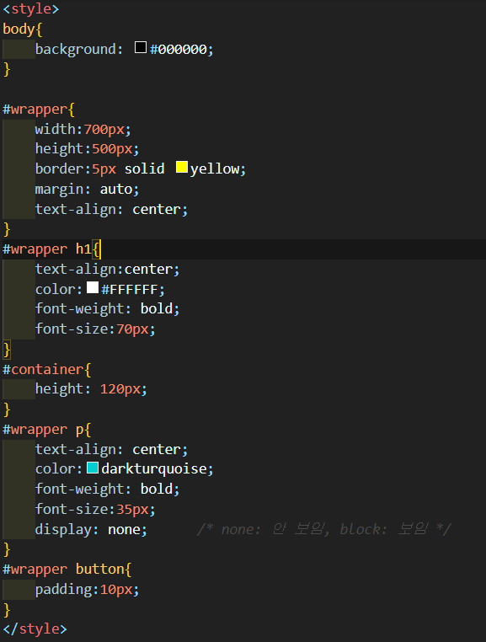
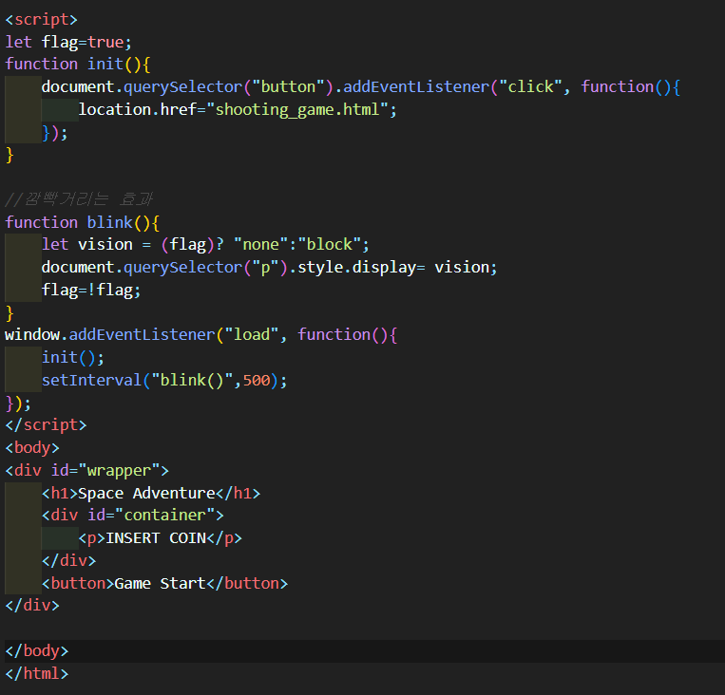
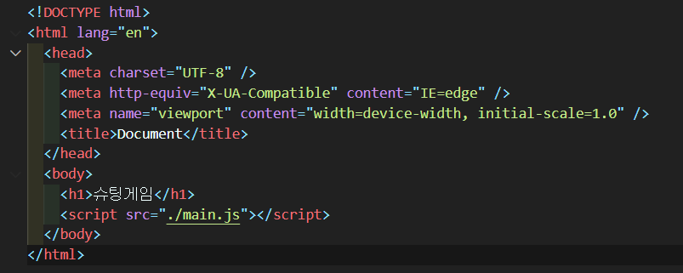
1. 게임 시작화면 설정

Slide 9
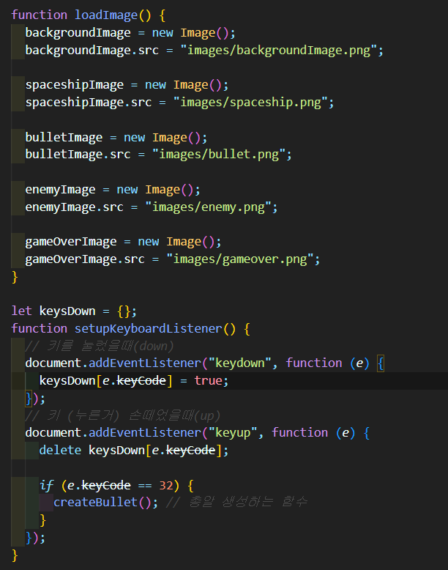
2. 배경화면,우주선,몬스터,총 등의 삽화 삽입

Slide 10
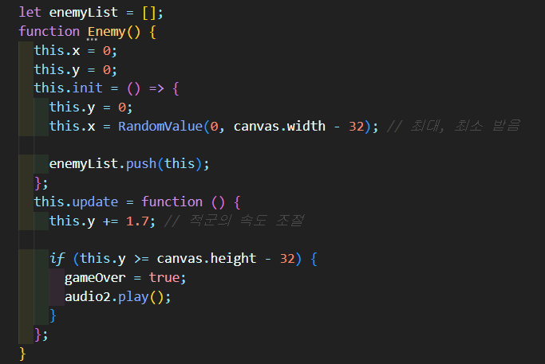
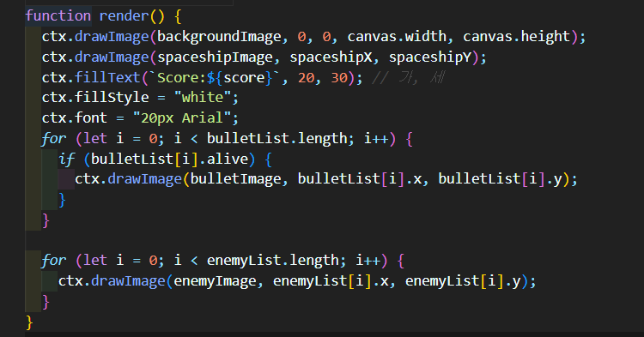
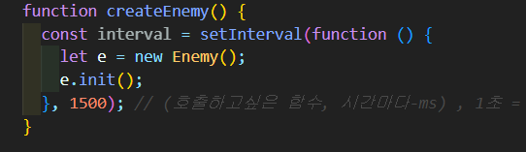
3_1. 몬스터가 위에서 아래로 떨어짐

Slide 11
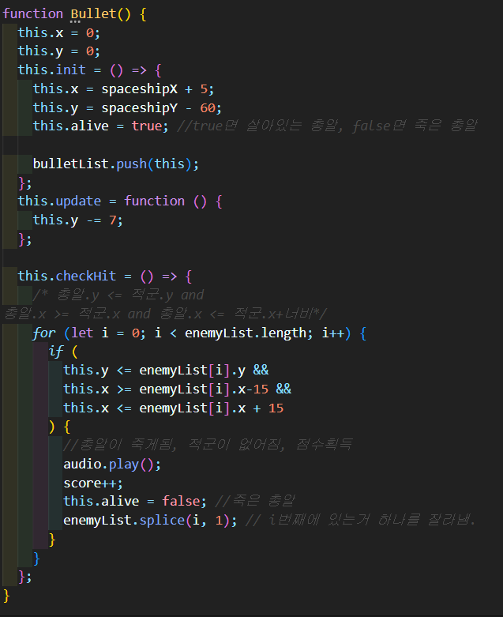
3_2. 우주선에서 총이 나오도록

Slide 12
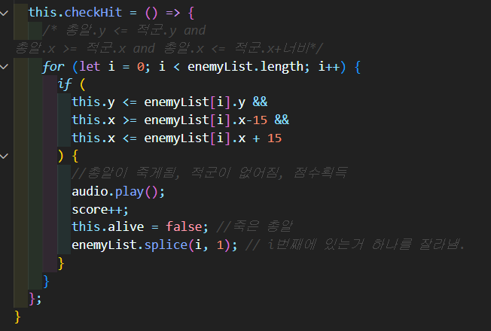
3_3. 총으로 몬스터를 맞추면 +1점

Slide 13
3_4. 몬스터가 바닥에 닿으면 게임이 종료

Slide 14
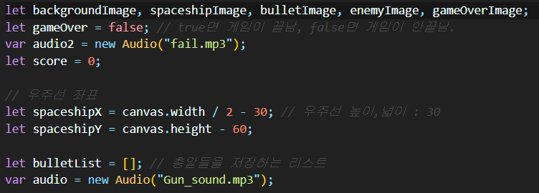
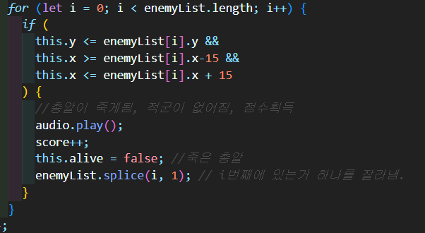
4. 몬스터를 맞췄을때, 게임이 종료되었을때의 효과음 설정

Slide 15
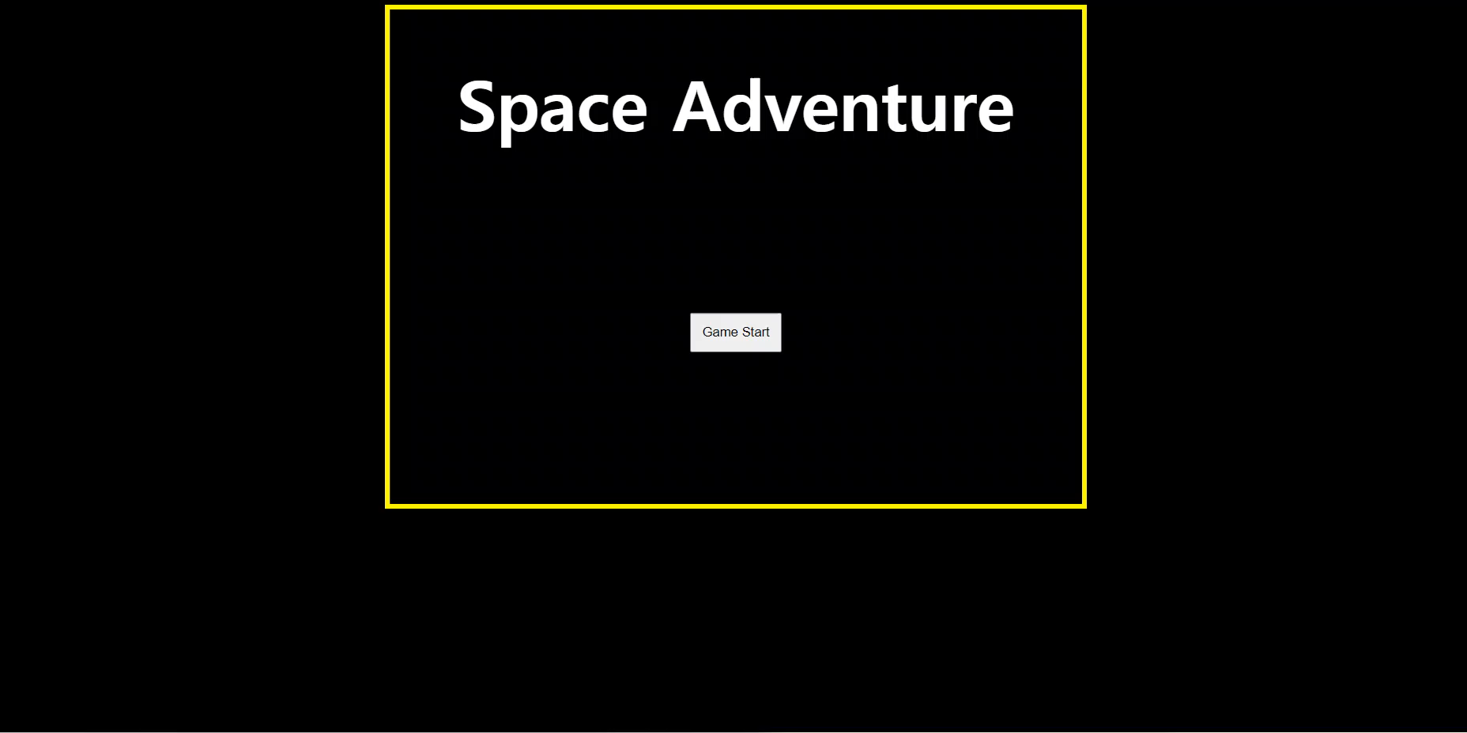
Shooting game 영상

Slide 16
참고 자료
Ball게임 : https://blog.naver.com/bdgom73/222669980351
게임 시작화면 : https://dw3232.tistory.com/31
Canvas : https://lifere.tistory.com/entry/HTML-canvas-%ED%83%9C%EA%B7%B8-Javascript%EB%A1%9C-%EC%A0%9C%EC%96%B4%ED%95%98%EA%B8%B0-%EA%B2%8C%EC%9E%84-%EB%A7%8C%EB%93%A4%EA%B8%B0
효과음 : https://www.mewpot.com/search/sound-effects?tag_ids%5B%5D=10618&tag_ids%5B%5D=11554&is_free=true
삽화 : https://icons8.com/icons/new

Slide 17
감사합니다.
Github : https://github.com/JihyeonAn/game/tree/main/1115

